Slide 1
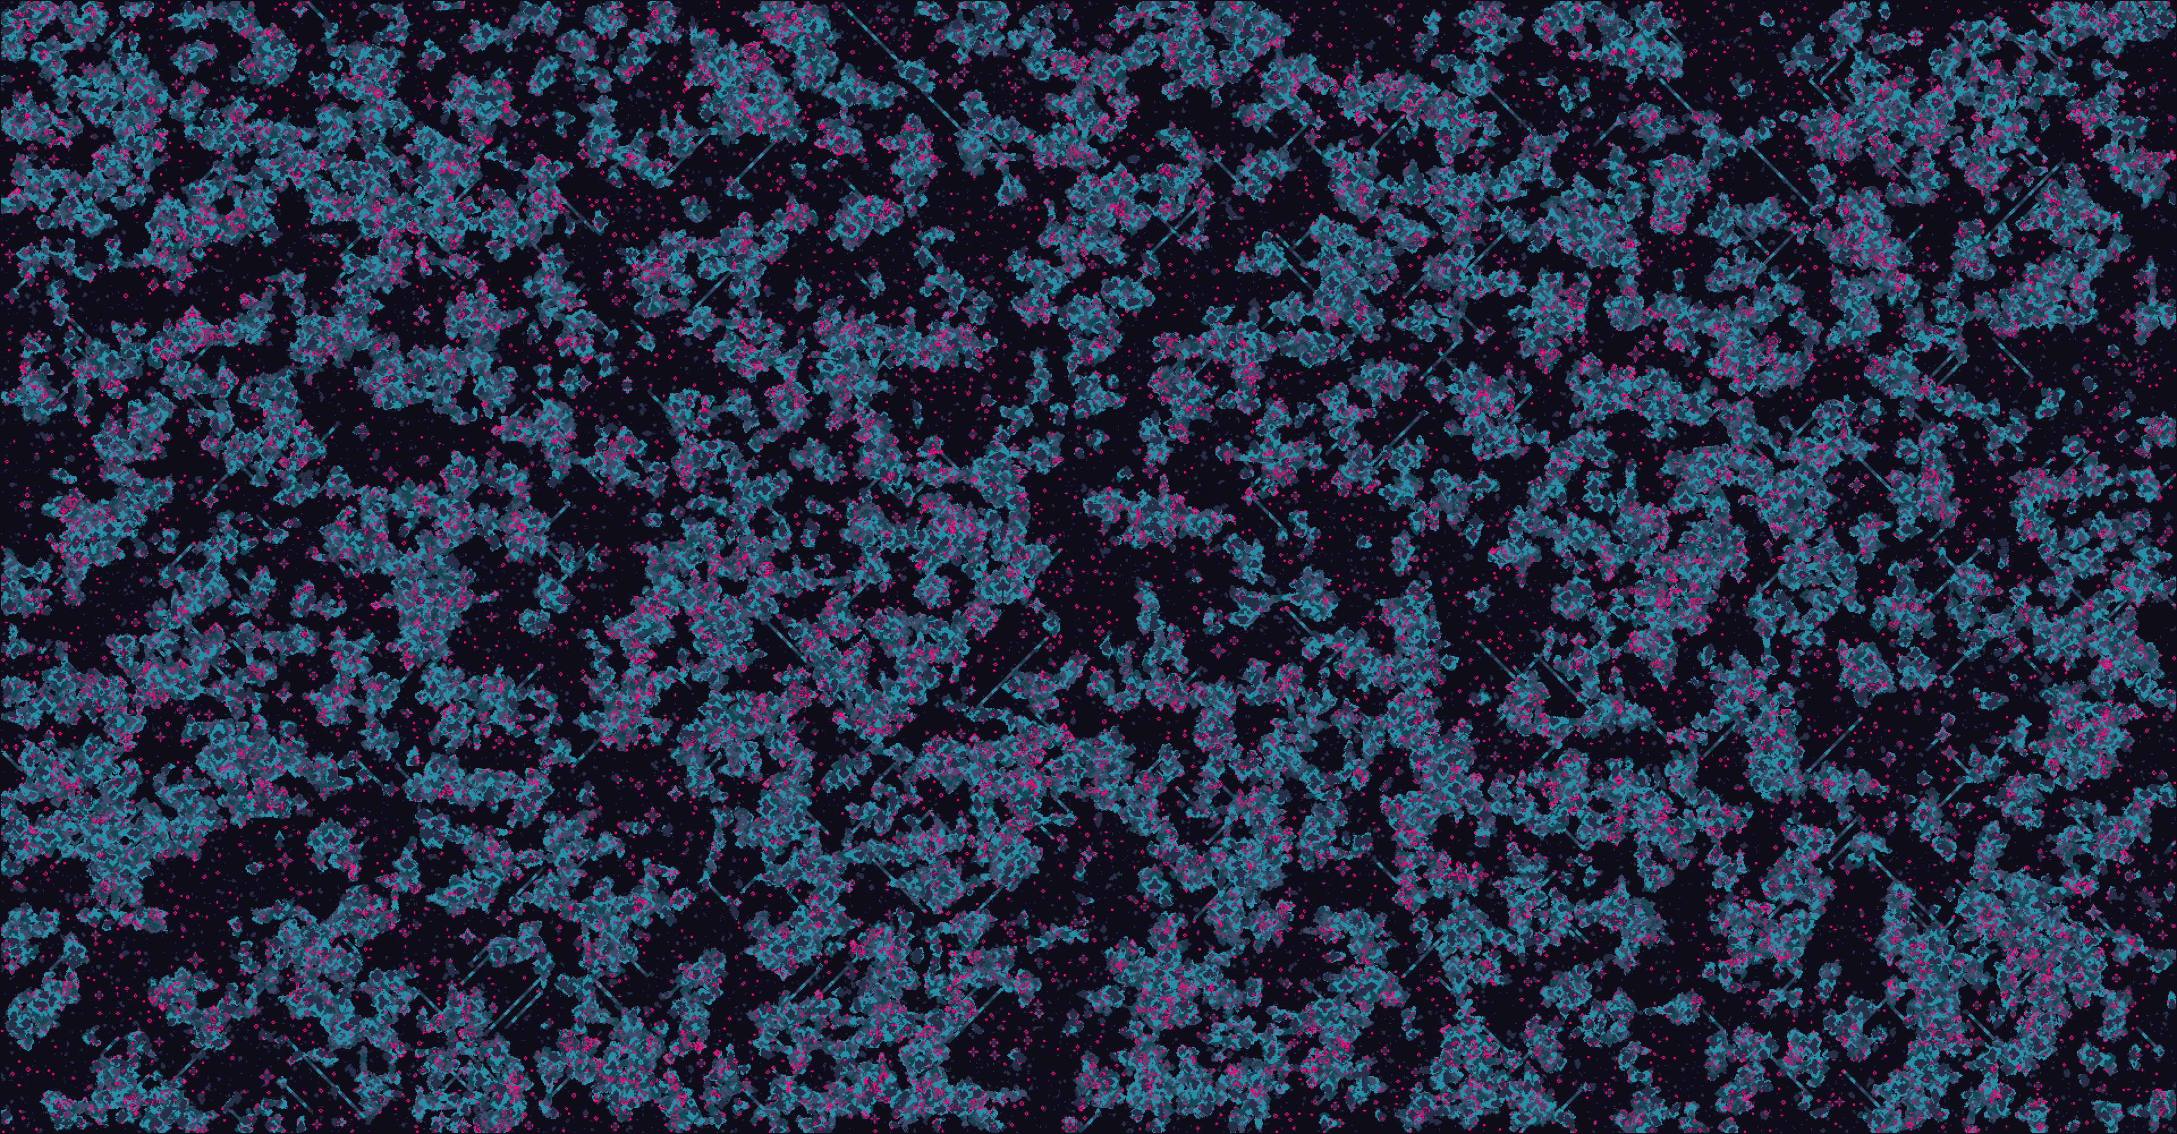
M68K

Slide 2
MUL

